Slide 1


1. Чији син је био Стефан Немања?

Slide 2
2. Од ког имена потиче име Растко и шта је оно значило?

Slide 3
3. У ком манастиру се замонашио Свети Сава?

Slide 4
4. Свети Сава је изборио самосталност Српске православне цркве, а ко је изборио самосталност српске државе?

Slide 5
5. Ко је пренео мошти Светог Саве у Србију?

Slide 6
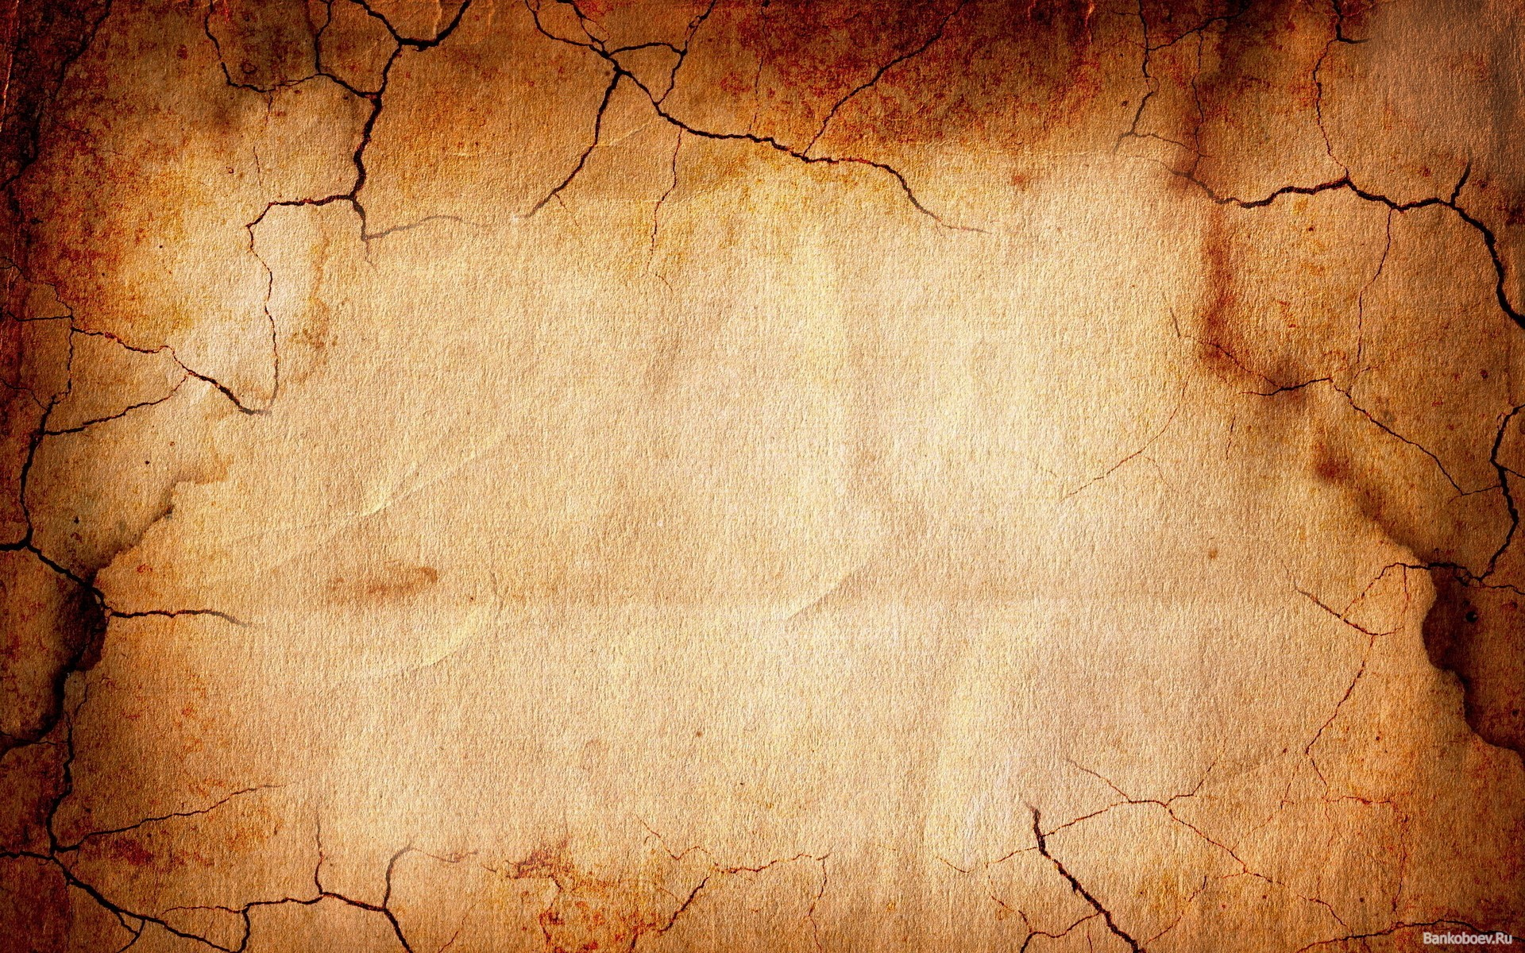
1А
Ка ком граду се упутила лађа на коју се укрцао Свети Сава у Будви, на првом поклоничком путовању?

Slide 7
1Б
На ком поклоничком путовању је Свети Сава посетио Никеју?

Slide 8
2А
Којим светитељима је посвећена црква у Трнову, у којој је био сахрањен Свети Сава?

Slide 9
2Б
Пре него што је дарована Светом Сави, иконa Богородица Тројеручица је била у ком манастиру?

Slide 10
3А
Чија задужбина је манастир Ђурђеви Ступови?

Slide 11
3Б
Чија задужбина је манастир Милешево?

Slide 12
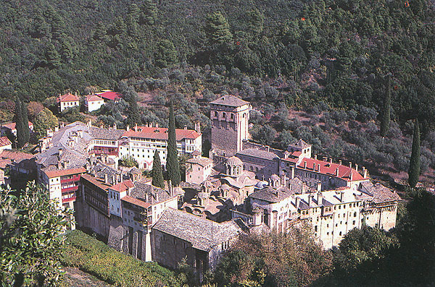
1А) Дозволу за градњу овог манастира је дао византијски цар Алексије III Aнђел. О ком манастиру је реч?

Slide 13
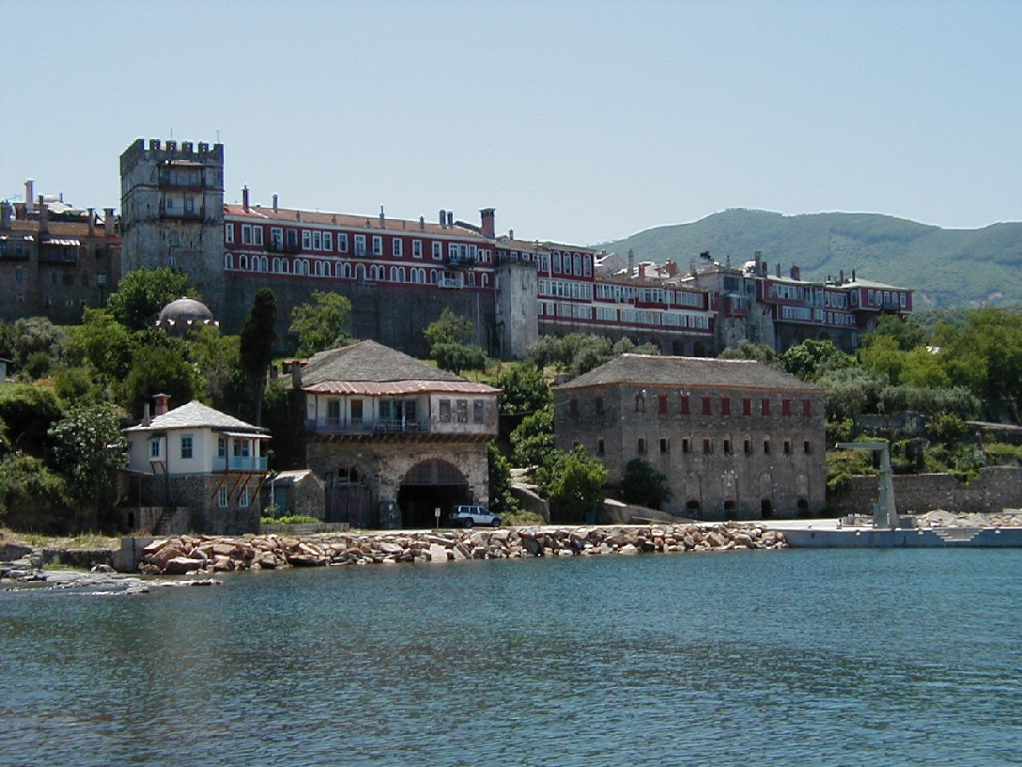
1Б) У овом грчком манастиру Свети Сава је провео 19 година. Како је његово име?

Slide 14
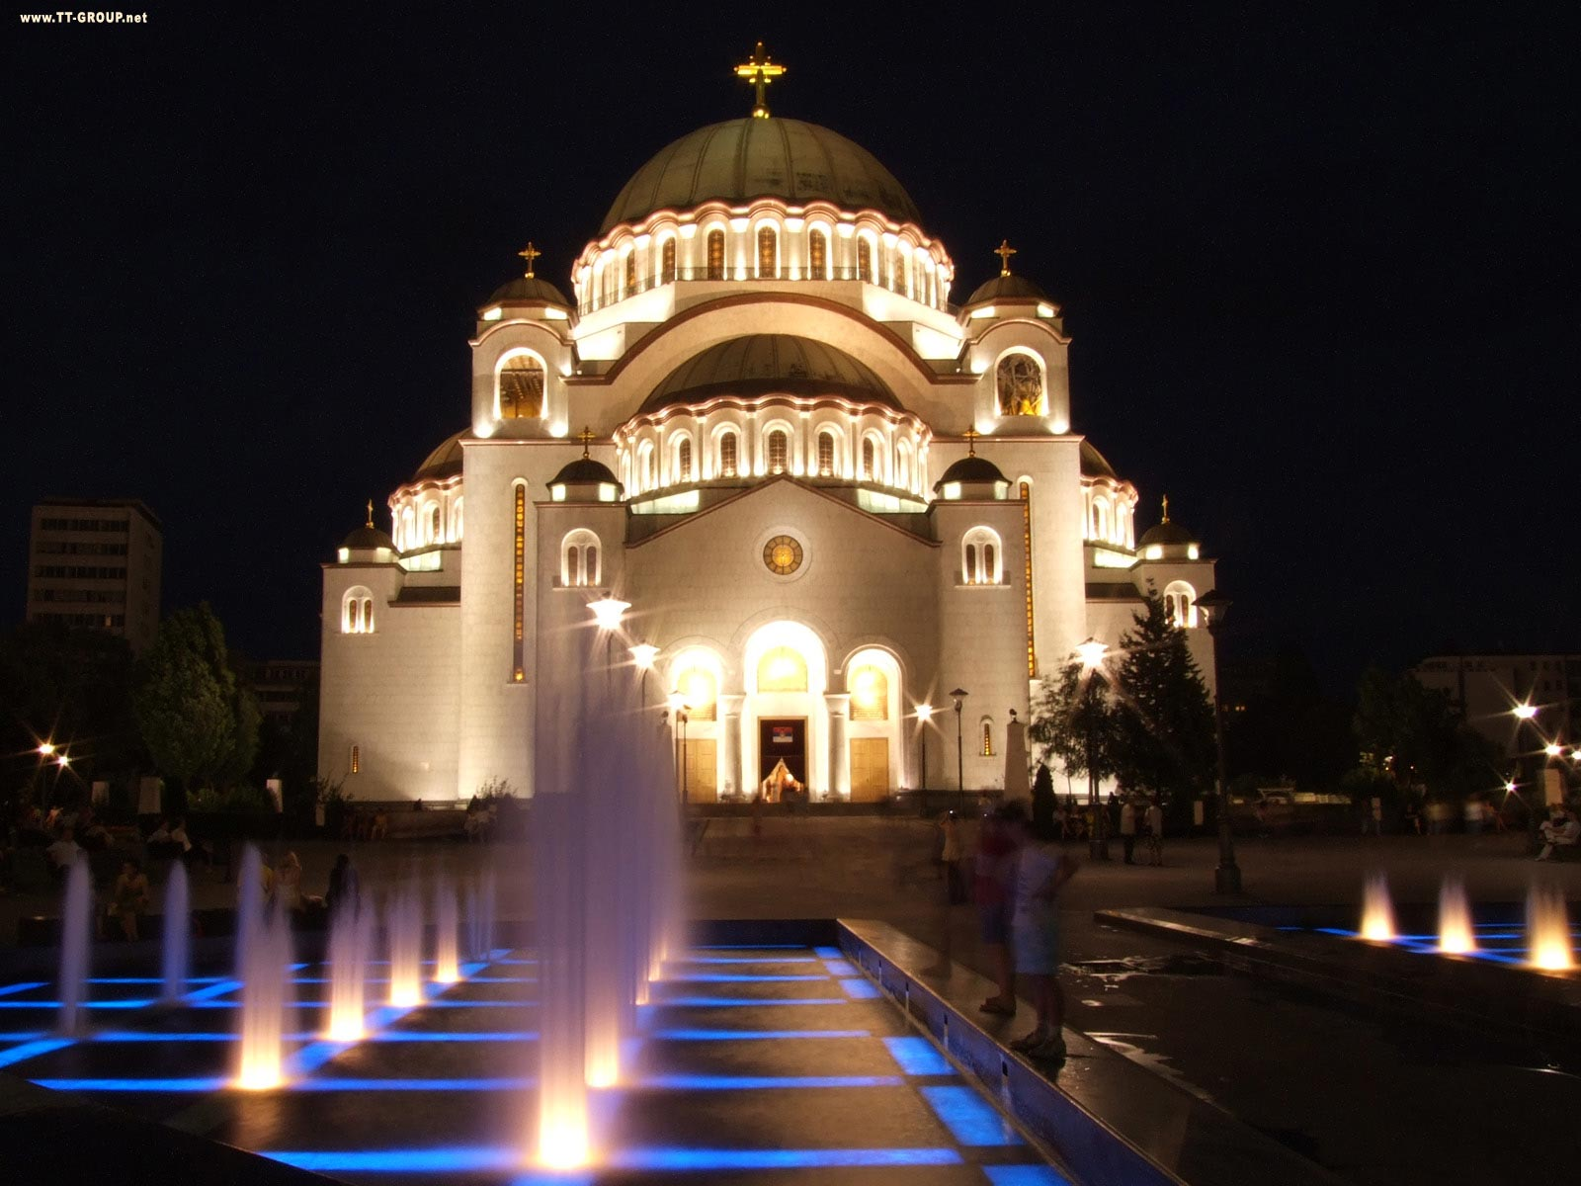
2А) Која грађевина је на слици и кад је почела њена градња?

Slide 15
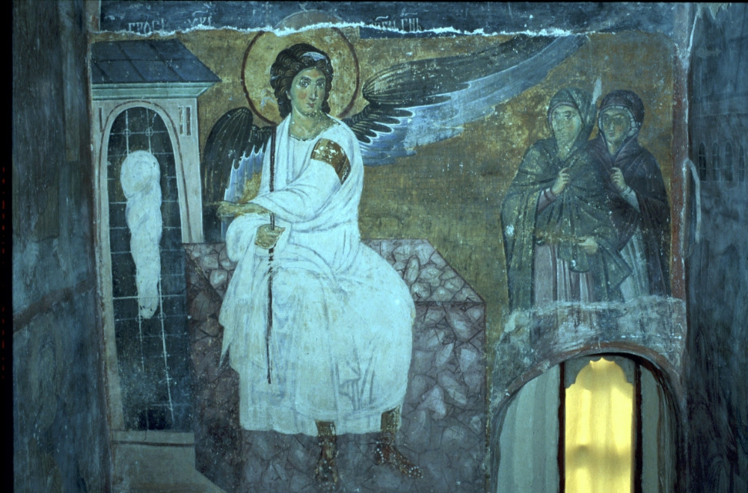
2Б) Која фреска је приказана на слици и где се она налази?

Slide 16
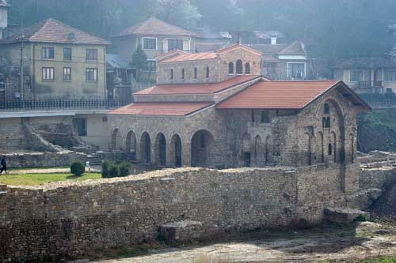
3А)Препознајте грађевину са слике.

Slide 17
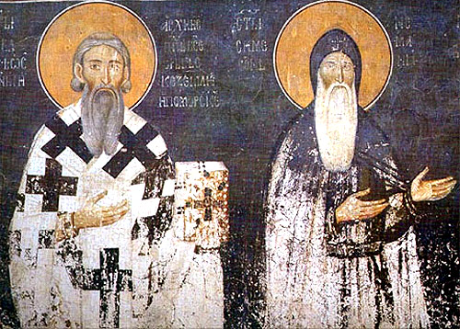
3Б) Који светитељи се налазе на фресци и у ком манастиру се налази фреска?

